Slide 1
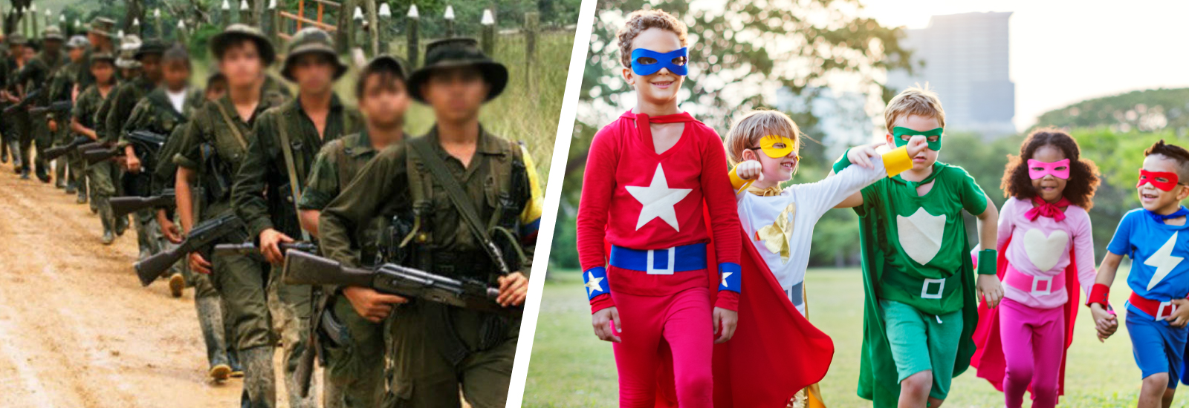
Reclutamiento Infantil
Integrantes:
Cristian Florez
Bryan Mora
Geraldine Basto

Slide 2
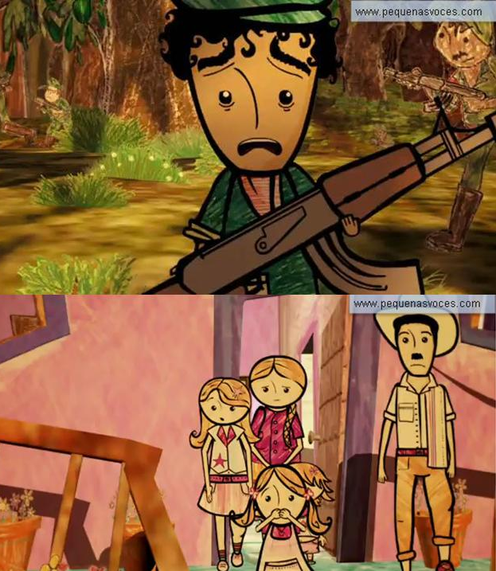
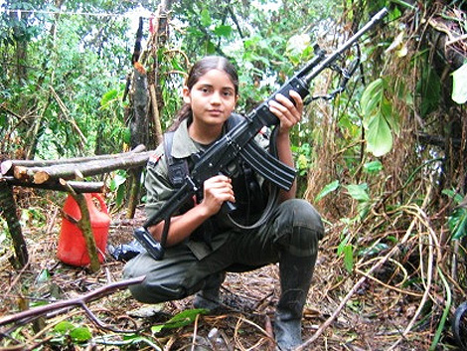
Introducción al Reclutamiento Infantil
Definición: El reclutamiento infantil es el uso de menores de 18 años en conflictos armados, grupos violentos o actividades ilegales. Pueden ser obligados a desempeñar roles como combatientes, espías, mensajeros o incluso ser explotados sexualmente.
Causas principales: Factores como la pobreza, los conflictos bélicos, la falta de acceso a educación y la descomposición social contribuyen al reclutamiento de niños y niñas.
Impacto en la infancia: Los niños reclutados sufren violencia extrema, abuso físico y psicológico, y ven vulnerados sus derechos fundamentales, como la educación y la seguridad.

Slide 3
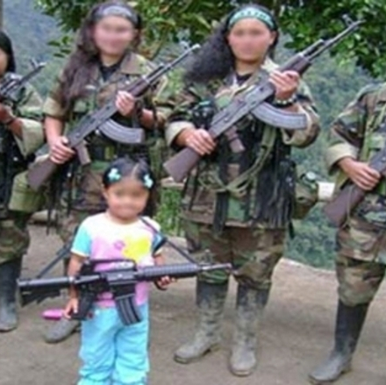
Actores principales: Fuerzas armadas estatales, grupos insurgentes, pandillas y organizaciones criminales.
Métodos de reclutamiento: Amenazas, secuestros, manipulación ideológica, promesas de protección y sustento económico.
Motivaciones de los reclutadores: Uso de niños por su vulnerabilidad, facilidad de manipulación y menor costo en conflictos.
Efectos a largo plazo: Secuelas psicológicas severas (estrés postraumático, depresión), impacto en el desarrollo social y físico, dificultad para la reintegración.
Situación legal: Prohibiciones establecidas en tratados internacionales (Convención sobre los Derechos del Niño, Protocolo Facultativo, Estatuto de Roma).

Slide 4
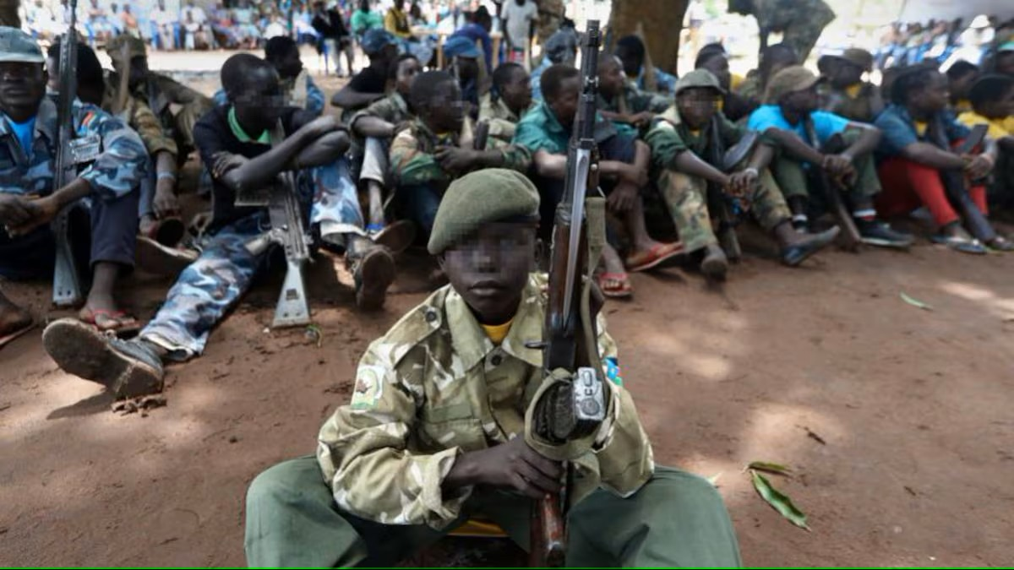
Estadísticas Globales
Cifras actuales: Aproximadamente 250,000 niños soldados en todo el mundo (según UNICEF y Amnistía Internacional).
Regiones más afectadas: África Central y Occidental, Medio Oriente, Asia y América Latina.
Diferencias de género: Aunque la mayoría son niños, un porcentaje significativo de niñas también es reclutado, muchas veces con fines de explotación sexual.
Tendencias: Incremento en conflictos recientes (Siria, Yemen, Afganistán), aunque programas de desmovilización han reducido cifras en algunos países.
Casos recientes: Datos sobre niños utilizados en conflictos en Sudán del Sur, República Democrática del Congo y Myanmar.

Slide 5
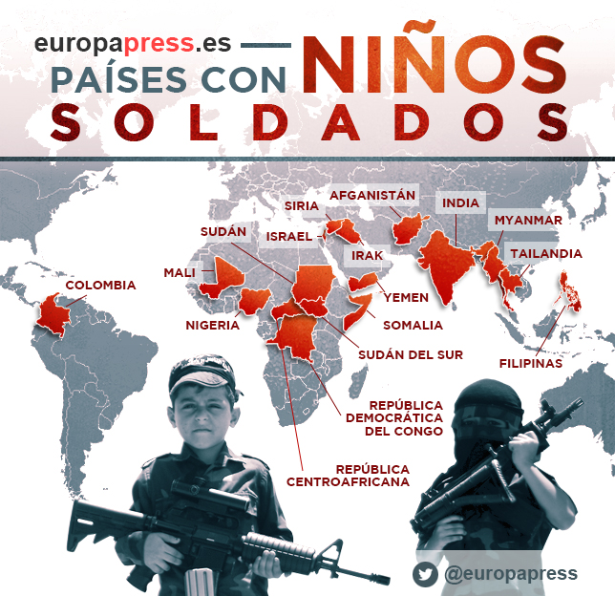
Mapas del Reclutamiento Infantil
Regiones con mayor reclutamiento infantil:
África: RDC (República Democrática del Congo), Somalia, Sudán del Sur;
Asia: Afganistán, Myanmar
América Latina: Colombia, Venezuela.
Son los países con más denuncias documentadas según informes de la ONU.

Slide 6
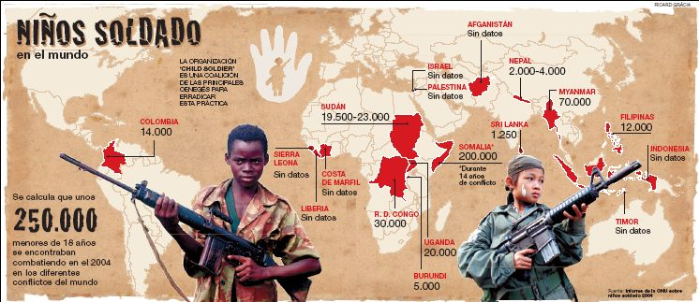

Slide 7
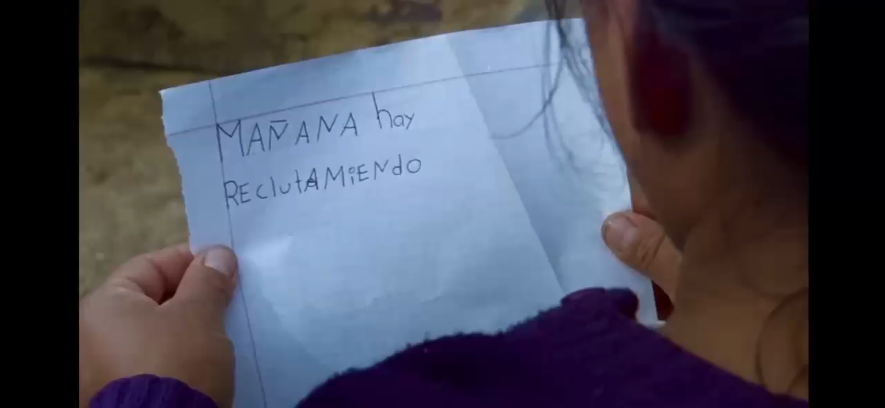

Slide 8
¡GRACIAS POR LA ATENCION PRESTADA!

